Slide 1
SEGURIDAD EN LA INTERNET DE LAS COSAS
Nazaret García: ngarciagarcia-@uoc.edu
Tutor: Carlos Hernández Gañán

Slide 2
Contenidos
Introducción y contexto.
Objetivos.
Soluciones hardware y software seleccionadas.
Implementación de la solución elegida.
Validación de la solución.
Conclusiones y trabajo futuro.

Slide 3
1. Introducción y contexto
Cada vez se va dando una mayor evolución del Internet Of Things.
La seguridad perimetral es la arquitectura y elementos de red que proveen de seguridad al perímetro de una red interna frente a otra que generalmente es Internet.

Slide 4
2. Objetivos
Los objetivos de este trabajo son:
Buscar una solución que permita garantizar las conexiones en una red corporativa que puede ser usada en cualquier empresa de carácter medio.
Implementación de una VPN
Implementación de un IDS
Buscar plataformas que cumplan unas características tanto hardware como software para poder realizar proyectos de seguridad.
Conseguir el mínimo coste.

Slide 5
3. Soluciones hardware y software seleccionadas
Criterios por los que se selecciona la plataforma Raspberry Pi
Ahorro de infraestructuras
Disponibilidad de proyectos de seguridad abiertos
Facilidad de uso
Características hardware y software
Coste
Escalabilidad

Slide 6
3. Soluciones hardware y software seleccionadas
Criterios por los que se selecciona el protocolo OpenVPN
Alta Velocidad VPN
Máxima encriptación mediante certificados.
Estable
Compatible con diferentes sistemas operativos
Sencillo de implementar

Slide 7
3. Soluciones hardware y software seleccionadas
Criterios por los que se selecciona el IDS Snort
Potente
Sencillo de implementar
Flexible / Configurable
Open Source

Slide 8
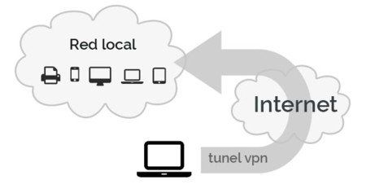
4. Implementación de la solución elegida.
Una VPN permite utilizar una red insegura (conexión a Internet) para crear/acceder a una red privada de forma segura.

Slide 9
4. Implementación de la solución elegida.
Se ha desarrollado un servidor VPN mediante el protocolo OpenVPN.
Tareas realizadas
Implementación del lado servidor.
Implementación del lado cliente.
Creación de usuarios para las pruebas.

Slide 10
5. Validación de la solución.
Tras la implementación del servidor VPN, se han realizado pruebas con el sniffer Wireshark con el objetivo de demostrar la encriptación del tráfico en una conexión SIN VPN y CON VPN.

Slide 11
5. Validación de la solución.
Tras la implementación del IDS Snort, se han creado reglas para la detección de anomalías y se han realizado pruebas para demostrar el funcionamiento del IDS mediante peticiones desde otro equipo.

Slide 12
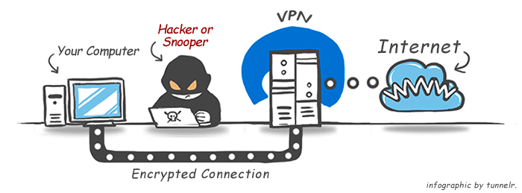
6. Conclusiones y trabajo futuro
Conexiones seguras y detección de anomalías
Bajo Coste

Slide 13
6. Conclusiones y trabajo futuro
Mucho trabajo por hacer…
Aumentar capas de seguridad al propio servidor VPN.
Mediante TOR.
Reconfigurar el servidor VPN para ofrecer nuevas funcionalidades.
Conexión segura desde un avión.
Aplicar el servidor VPN en otros contextos.
Aplicación para fábricas, ciudades inteligentes o coches conectados.

Slide 14
SEGURIDAD EN LA INTERNET DE LAS COSAS
Nazaret García
Universitat Oberta de Catalunya
ngarciagarcia-@uoc.edu

